Slide 1
Situación problema 2
Importar datos, depúralos y conviértelos en información de valor
DR© Instituto Tecnológico y de
Estudios Superiores de Monterrey

Slide 2
Situación problema 2
Importar datos, depúrales y conviértelos en información de valor
Un pequeño empresario tiene varias tiendas de conveniencia, actualmente las administra con el apoyo de Microsoft Excel, sin embargo, se percata de su crecimiento y necesidad de crear una base de datos para finalmente extraer información de valor para el apoyo en la toma de decisiones y seguir creciendo.
Para el empresario es importante poder importar una base de datos depurada y formateada apoyándose con fórmulas y funciones de Excel, de tal forma que se cuente con un proceso eficiente para encontrar respuesta a las siguientes preguntas:
Arca Continental apoyará a sus diez mejores clientes pintando sus fachadas para que tengan una mejor presentación ante sus clientes, para ello necesita identificar:
¿Cuáles son los 10 comercios con mejores Ventas en orden descendente? (Columna agrupada 3D)
¿Cuáles son los 10 comercios con mayor cantidad de productos vendidos en orden ascendente? Barras 3D agrupado).
¿Son los mismos comercios en los dos gráficos?

Slide 3
Situación problema 2
Importar datos, depúrales y conviértelos en información de valor
También les obsequiará un refrigerador a estos 10 comercios. Cada comercio necesita identificar los 10 productos que colocará en estos refrigeradores, la elección está alineada a las Ventas. Apóyate con los segmentos de datos necesarios para la elección de las Marcas y configura las conexiones de informe según se requiera.
Cinco productos deberán ser marca Coca Cola, identifica los 5 nombres de producto con sus presentaciones que serán los elegidos. (Columna agrupada 3D)
Tres productos deberán ser marca Ciel, identifica los 3 nombres de producto con sus presentaciones que serán los elegidos. (Columna agrupada 3D)
Dos productos deberán ser marca Jumex, identifica los 2 nombres de producto con sus presentaciones que serán los elegidos. (Columna agrupada 3D)

Slide 4
Situación problema 2
Importar datos, depúrales y conviértelos en información de valor
Arca Continental además les dará un bono del 3% de sus importes vendidos para remodelación de las tiendas de conveniencia.
Crea un campo calculado Bono 3% que será el 3% de los importes vendidos.
Crea un campo calculado para obtener las utilidades que resultan del 30% de los importes vendidos.
¿Cuáles son los 10 productos que generan más utilidades? (Columna agrupada 3D)
¿Cuáles son los 10 comercios con el bono más alto? (Barras 3D agrupado).
Interpreta las respuestas encontradas y haz una propuesta de una estrategia de ventas en base a tu análisis de los datos.
Gracias a las recomendaciones de tus clientes, el pequeño empresario te contrata como consultor, te entrega sus datos en Excel, especificaciones que te ayudarán a depurarlos y formatearlos para generarle su base de datos partiendo de las preguntas que necesita responderse.

Slide 5



Depurar y preparar el archivo fuente
1

Slide 6

Situación problema 2
Depurar y preparar el archivo fuente
1
Descarga el archivo: ventasCocaCola.xls, guárdalo con el nombre de ventasCocaCola_Matrícula.xls.

Slide 7


Situación problema 2
1
Ordenar ascendentemente por el campo llave
Ordena en forma ascendente (de menor a mayor) por el campo llave (campo que está entre paréntesis), las siguientes tablas: Datos (REGISTRO), Productos (SKU), Marcas (CVE_MARCA), Presentación (CVE_PRESENT_PROD), Comercios (ID_COMERCIO) y Grupos (ID_GRUPO).
7

Slide 8
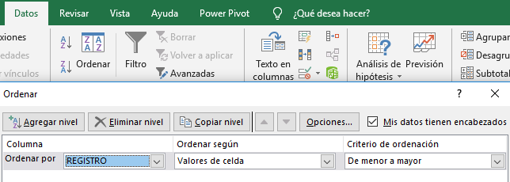
Situación problema 2
1
Ejemplo: Ordenar ascendentemente por el campo llave
Ejemplo: Ordena en forma ascendente por el campo llave (REGISTRO) de la tabla Datos.
Selecciona una celda de la tabla Datos.
Del menú Datos, selecciona Ordenar.
Ordenar de menor a mayor, por el campo llave de la tabla de Datos (REGISTRO).
8

Slide 9
Situación problema 2
1
Quitar valores duplicados por el campo llave
Quita los valores repetidos tomando como base el campo llave (campo que está entre paréntesis) de las siguientes tablas: Datos (REGISTRO), Productos (SKU), Marcas (CVE_MARCA), Presentación (CVE_PRESENT_PROD), Comercios (ID_COMERCIO) y Grupos (ID_GRUPO).
Selecciona una celda de la tabla.
Del menú de Datos, hacer uso de la opción Quitar duplicados.
9

Slide 10
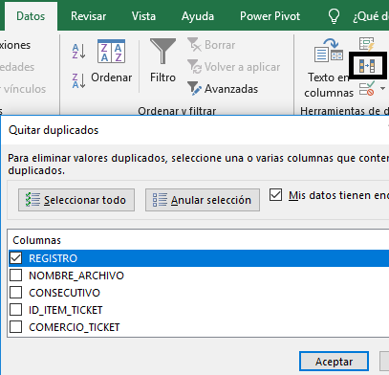
Situación problema 2
1
Ejemplo: Quitar valores duplicados por el campo llave
Ejemplo: Quitar duplicados por el campo llave (REGISTRO) de la tabla Datos.
Selecciona una celda de la tabla Datos.
Selecciona del menú de Datos, la opción de Quitar duplicados
Da clic en el botón de Anular selección.
Selecciona el campo llave (REGISTRO) de la tabla Datos.
10

Slide 11
Situación problema 2
1
Obtener datos
En la hoja de PRODUCTOS
Con la función buscarv() – vlookup() obtener los siguientes datos: MARCA, PRESENTACION Y NOMBRE_GRUPO de sus hojas de datos correspondientes.
Obtener la MARCA de la tabla de Marcas, con base a la CVE_MARCA.
Obtener la PRESENTACION de la tabla de Presentacion, con base a la CVE_PRESENT_PROD.
Obtener el NOMBRE_GRUPO de la tabla de Grupos, con base al ID_GRUPO.
11

Slide 12
Situación problema 2
1
Obtener datos
En la hoja DATOS
Con la función buscarv() – vlookup() obtener los siguientes datos:
FAMILIA, MARCA, PRESENTACIÓN, COMPETIDOR DIRECTO y NOMBRE_PRODUCTO a partir de la hoja de Productos, con base al SKU.
NOM_COMERCIO y CIUDAD partir de la hoja de Comercios, con base al ID_COMERCIO.
12

Slide 13
Situación problema 2
1
Obtener datos
En la hoja DATOS
Calcular el IMPORTE_TOTAL a partir de la CANTIDAD y el IMPORTE_UNITARIO.
Obtener con las funciones DIA() – DAY(), MES() – MONTH() y AÑO() – YEAR() los siguientes datos a partir de la FECHA:
DIA_SEMANA (día de la semana con letra, formato dddd)
DIA (aplica a la columna formato general antes de aplicar la función DIA)
MES
AÑO
13

Slide 14
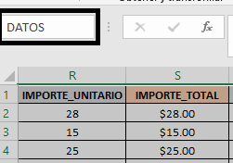
Situación problema 2
1
Nombrar el rango de datos de la hoja de Datos
En la hoja de Datos, nombra el rango de datos de esta tabla, para que esto facilite su importación a Power Pivot.
Selecciona todos los datos de la tabla de Datos, incluyendo el encabezado.
En la sección de Cuadro de nombres denomina esta tabla con el nombre de DATOS.
14

Slide 15
1
Situación problema 2
Guardar archivo y cerrarlo
Guarda el archivo como: ventasCocaCola_Matricula.xls
Cerrar el archivo.
15

Slide 16
Activar Power Pivot y conectar el origen de datos
2

Slide 17
Situación problema 2
Activar Power Pivot y conectar el origen de datos
En un archivo nuevo de Excel, que llamarás situacion2_matrícula.xls, realiza lo siguiente:
Activar Power Pivot, en caso que no esté activado.
Conectar el origen de datos del archivo de Excel ventasCocaCola_matrícula.xls
Importar la hoja: DATOS.
2

Slide 18
2
Situación problema 2
1. Activar Power Pivot
En el menú Archivo seleccionar Opciones.
Seleccionar Complementos y en Administrar seleccionar Complementos COM y dar clic en Ir.
De los complementos disponibles seleccionar Microsoft Office PowerPivot for Excel, dejar los otros complementos que aparecen seleccionados y dar clic en Aceptar.
En este momento ya está disponible el menú Power Pivot.
18

Slide 19
Situación problema 2
2
2. Conectar el origen de datos
Conectar el origen de datos del archivo de Excel ventasCocaCola_matrícula.xls
Del menú Power Pivot, seleccionar Administrar.
Del menú Inicio, seleccionar De otros orígenes.
Seleccionar Archivo de Excel. Dar clic en Siguiente.
Seleccionar el Archivo de Excel: ventasCocaCola_matrícula.xls
Seleccionar: Usar primera fila como encabezados de columna.
Dar clic en Siguiente.
6. Se debe dar clic en Finalizar.
Power Pivot
Administrar
De otros orígenes
8

Slide 20
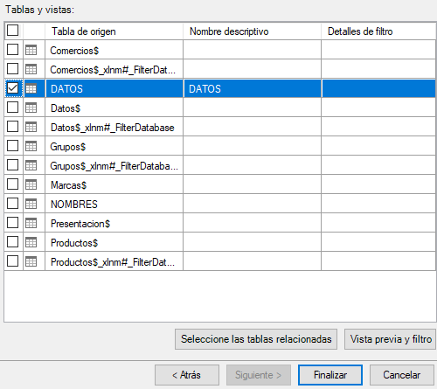
Situación problema 2
2
2. Conectar el origen de datos
Enseguida muestra la ventana con las hojas del archivo de Excel, ahí encontramos las tablas y rangos que tiene el archivo. Activar solo el rango de: DATOS.
Dar clic en Finalizar.
6. Se debe dar clic en Finalizar.
Power Pivot
Administrar
De otros orígenes
20

Slide 21
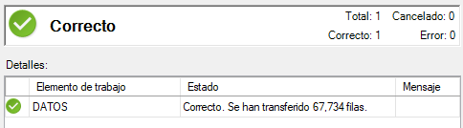
Situación problema 2
2
2. Conectar el origen de datos
Enseguida se completa la importación de la tablas: DATOS.
Dar clic en Cerrar.
6. Se debe dar clic en Finalizar.
Power Pivot
Administrar
De otros orígenes
21

Slide 22
3
Gráficos y campos calculados

Slide 23
Situación problema 2
Crear gráficos
Arca Continental apoyará a sus diez mejores clientes pintando sus fachadas para que tengan una mejor presentación ante sus clientes, para ello necesita identificar:
¿Cuáles son los 10 comercios con mejores Ventas en orden descendente?
¿Cuáles son los 10 comercios con mayor cantidad de productos vendidos?
3

Slide 24
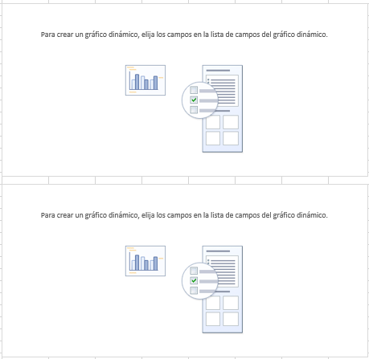
Situación problema 2
Crear dos gráficos verticales
Del menú Inicio, selecciona Tabla dinámica y la cantidad de gráficos que se realizaran.
Selecciona:
Dos gráficos (verticales)
Selecciona: Nueva hoja de cálculo.
Cambia el nombre de la hoja por: Graficos1
24

Slide 25
Situación problema 2
1. Los 10 comercios con mejores ventas
En el primer gráfico, resolver la siguiente interrogante: ¿Cuáles son los 10 comercios con mejores Ventas en orden descendente?
Cambiar el tipo de gráfico a: Columna agrupada 3D
Seleccione un Estilo de diseño predefinido.
Añada los siguientes títulos:
Título del gráfico: LOS 10 COMERCIOS CON MEJORES VENTAS
Título de los ejes: COMERCIOS y VENTAS
Ajusta el tamaño del gráfico para que se muestren todos los datos.
25

Slide 26
Situación problema 2
2. Los 10 comercios con mayor cantidad de productos vendidos
En el segundo gráfico, resolver la siguiente interrogante: ¿Cuáles son los 10 comercios con mayor cantidad de productos vendidos en orden ascendente?
Cambiar el tipo de gráfico a: Barras 3D agrupada
Seleccione un Estilo de diseño predefinido.
Añada los siguientes títulos:
Título del gráfico: LOS 10 COMERCIOS CON MAS PRODUCTOS VENDIDOS
Título de los ejes: COMERCIOS y CANTIDAD
Ajusta el tamaño del gráfico para que se muestren todos los datos.
¿Son los mismos comercios en los dos gráficos?
26

Slide 27
Situación problema 2
Crear gráficos
También les obsequiará un refrigerador a estos 10 comercios. Cada comercio necesita identificar los diez productos que colocará en estos refrigeradores, la elección está alineada a las Ventas. Apóyate con los segmentos de datos necesarios para la elección de las Marcas y configura las conexiones de informe según se requiera.
Cinco productos deberán ser marca Coca Cola, identifica los 5 nombres de producto con sus presentaciones que serán los elegidos. (Columna agrupada 3D)
Tres productos deberán ser marca Ciel, identifica los 3 nombres de producto con sus presentaciones que serán los elegidos. (Columna agrupada 3D)
Dos productos deberán ser marca Jumex, identifica los 2 nombres de producto con sus presentaciones que serán los elegidos. (Columna agrupad 3D)
3

Slide 28
Situación problema 2
3
1. Los 5 productos con más vendidos de la marca Coca Cola
Realiza un gráfico para resolver la siguiente interrogante: ¿Cuáles son los 5 productos más vendidos de la marca Coca Cola? Identifica los nombres de los productos con sus presentaciones.
Del menú Inicio, selecciona Tabla dinámica y Gráfico dinámico.
Selecciona: Nueva hoja de cálculo.
Cambia el nombre de la hoja por: Coca Cola
Cambiar el tipo de gráfico a: Columna agrupada 3D
Configura por color la Presentación
Seleccione un Estilo de diseño predefinido.
Añada los siguientes títulos:
Título del gráfico: LOS 5 PRODUCTOS MÁS VENDIDOS DE COCA COLA
Título de los ejes: PRODUCTOS y CANTIDAD
Ajusta el tamaño del gráfico para que se muestren todos los datos.
28

Slide 29
Situación problema 2
3
2. Los 3 productos con más vendidos de la marca Ciel
Realiza un gráfico para resolver la siguiente interrogante: ¿Cuáles son los 3 productos más vendidos de la marca Ciel? Identifica los nombres de los productos con sus presentaciones.
Del menú Inicio, selecciona Tabla dinámica y Gráfico dinámico.
Selecciona: Nueva hoja de cálculo.
Cambia el nombre de la hoja por: Ciel
Cambiar el tipo de gráfico a: Columna agrupada 3D
Configura por color la Presentación
Seleccione un Estilo de diseño predefinido.
Añada los siguientes títulos:
Título del gráfico: LOS 5 PRODUCTOS MÁS VENDIDOS DE CIEL
Título de los ejes: PRODUCTOS y CANTIDAD
Ajusta el tamaño del gráfico para que se muestren todos los datos.
29

Slide 30
Situación problema 2
3
3. Los 2 productos con más vendidos de la marca Jumex
Realiza un gráfico para resolver la siguiente interrogante: ¿Cuáles son los 2 productos más vendidos de la marca Jumex? Identifica los nombres de los productos con sus presentaciones.
Del menú Inicio, selecciona Tabla dinámica y Gráfico dinámico.
Selecciona: Nueva hoja de cálculo.
Cambia el nombre de la hoja por: Jumex
Cambiar el tipo de gráfico a: Columna agrupada 3D
Configura por color la Presentación
Seleccione un Estilo de diseño predefinido.
Añada los siguientes títulos:
Título del gráfico: LOS 3 PRODUCTOS MÁS VENDIDOS DE JUMEX
Título de los ejes: PRODUCTOS y CANTIDAD
Ajusta el tamaño del gráfico para que se muestren todos los datos.
30

Slide 31
Situación problema 2
Crear campos calculados
Realiza los siguientes campos calculados en la tabla de Datos:
Crea un campo calculado BONO 3% que será el 3% de los importes vendidos.
Crea un campo calculado para obtener las UTILIDADES que resultan del 30% de los importes vendidos.
3

Slide 32
Situación problema 2
Crear gráficos
Realiza los siguientes gráficos para resolver las siguientes interrogantes:
¿Cuáles son los 10 productos que generan más utilidades? (Columna agrupada 3D).
¿Cuáles son los 10 comercios con el bono más alto? (Barras 3D Agrupado).
3

Slide 33
Situación problema 2
3
1. Los 10 productos con más utilidades
Realiza un gráfico para resolver la siguiente interrogante: ¿Cuáles son los 10 productos que generan más utilidades?.
Del menú Inicio, selecciona Tabla dinámica y Gráfico dinámico.
Selecciona: Nueva hoja de cálculo.
Cambia el nombre de la hoja por: Utilidades
Cambiar el tipo de gráfico a: Columna agrupada 3D
Seleccione un Estilo de diseño predefinido.
Añada los siguientes títulos:
Título del gráfico: LOS 10 PRODUCTOS CON MÁS UTILIDADES
Título de los ejes: PRODUCTOS y UTILIDADES
Ajusta el tamaño del gráfico para que se muestren todos los datos.
33

Slide 34
Situación problema 2
3
1. Los 10 productos con más bonos
Realiza un gráfico para resolver la siguiente interrogante: ¿Cuáles son los 10 comercios con el bono más alto?.
Del menú Inicio, selecciona Tabla dinámica y Gráfico dinámico.
Selecciona: Nueva hoja de cálculo.
Cambia el nombre de la hoja por: Bonos
Cambiar el tipo de gráfico a: Barras 3D agrupado
Seleccione un Estilo de diseño predefinido.
Añada los siguientes títulos:
Título del gráfico: LOS 10 PRODUCTOS CON MÁS BONOS
Título de los ejes: PRODUCTOS y BONOS
Ajusta el tamaño del gráfico para que se muestren todos los datos.
34

